Slide 1

Energie
Rendement 1

Slide 2
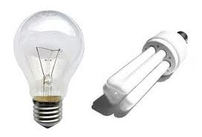
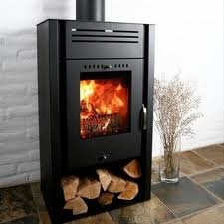
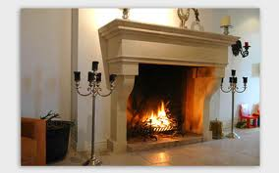
Rendement
Het rendement is het percentage nuttige energie.
Laag rendement hoger rendement

Slide 3
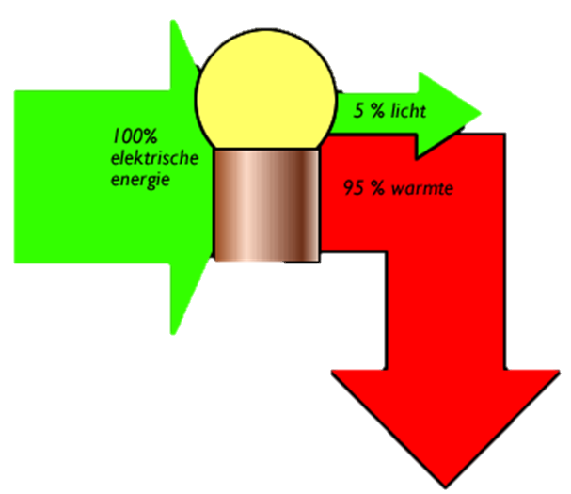
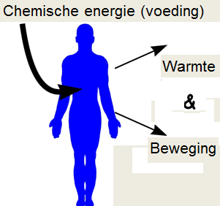
Het energie schema

Slide 4
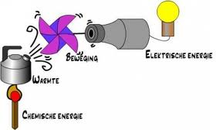
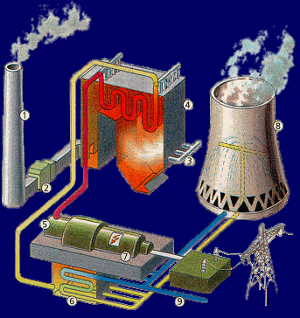
Energie omzetting
Elektriciteits centrale
Warmte naar stroming
(Beweging)
Chemische energie
Naar warmte
Beweging naar
Elektriciteit
(generator)
Stroming naar draaien
(beweging)
(Turbine)
Elektriciteit naar
Elektriciteit
(transformator)

Slide 5
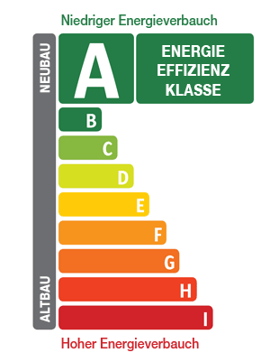
Rendement
Energie omzetting
Symbool in %
Rendement is het percentage
nuttige energie.

Slide 6
Vermogen Energie
Energie omzetting
Ptoe
Pnuttig
Etoe
Enuttig
Pongewenst
Eongewenst

Slide 7
Vermogen Energie
Energie omzetting
 | Grootheid | Eenheid
 | P nut | W
 | P ongewenst | W
Totaal | P toe | W
 | Grootheid | Eenheid
 | E nut | kWh of J
 | E ongewenst | kWh of J
Totaal | E toe | kWh of J
Ptoe
Pnuttig
Etoe
Enuttig
Pongewenst
Eongewenst

Slide 8
Vermogen Rendement Energie
Energie omzetting
 | Grootheid | In %
 | P nut
 | P ongewenst | 100 % -
Totaal | P toe | 100 %
 | Grootheid | In %
 | E nut
 | E ongewenst | 100 % -
Totaal | E toe | 100 %
Ptoe
Pnuttig
Etoe
Enuttig
Pongewenst
Eongewenst

Slide 9
Energie omzetting
Een lamp van 60W levert 3 W nuttig vermogen.
Bereken het nuttig vermogen
Lamp | 60 W | 1 | 3W
% | 100 | 1,67 | 5

Slide 10
Een lamp van 60W heeft een rendement van 5%. Bereken het nuttig vermogen.
Energie omzetting
Lamp | 60 W | 0,06 | 3W
% | 100 % | 1 % | 5%

Slide 11
Een lamp van 12 W levert 75% warmte. Bereken het nuttig vermogen.
Energie omzetting
Lamp | 12 W | 0,12 | 3W
% | 100 % | 1 % | 100%-75%= 25%

Slide 12
Energie omzetting
Een lamp levert 9W licht en 75% warmte. Bereken het toegevoerd vermogen en ongewenste
van de lamp.
Lamp | ? |  | 9W
% | 100 | 1 | 100%-75% = 25 %

Slide 13
Verhogen rendement.
Energie omzetting
Door nu de ‘afval energie’ een nieuwe bestemming te geven verhogen we het rendement.
Voorbeelden van rendement verhoging:
  Niet nuttige energie hergebruiken.
  Stadsverwarming of HR ketels.
  Toepassing nieuwe technieken zoals bijvoorbeeld energie zuinige lamp.
  Combineren van technieken zoals zonneboiler, aardwarmte enz.

Slide 14
Rendement verhogen door hergebruik ongewenste energie
Energie omzetting
Etoe
Enuttig
E ongebruikt
Enuttig 2
Eongewenst

